Slide 1

BÀI 2:
DÂN SỐ VÀ GIA TĂNG DÂN SỐ

Slide 2
Nội dung chính
1. Dân sô
2. Gia tăng dân số
3. Cơ cấu dân số

Slide 3
BÀI 2: DÂN SỐ VÀ GIA TĂNG DÂN SỐ
1. Dân số
Nước ta đứng thứ bao nhiêu về diện tích và dân số ? Điều đó nói lên đặc điểm gì của dân số nước ta ?

Slide 4
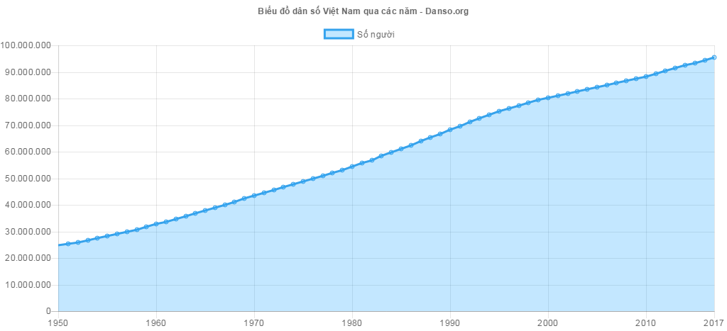
BÀI 2: DÂN SỐ VÀ GIA TĂNG DÂN SỐ
I. Dân số
Năm 2009 : 85,7 triệu người.
Năm 2017 : 95,4 triệu người.
Năm 2019: >96,2 tr người
Việt Nam là nước đông dân (Đứng thứ 3 Đông Nam Á và 15 thế giới)

Slide 5
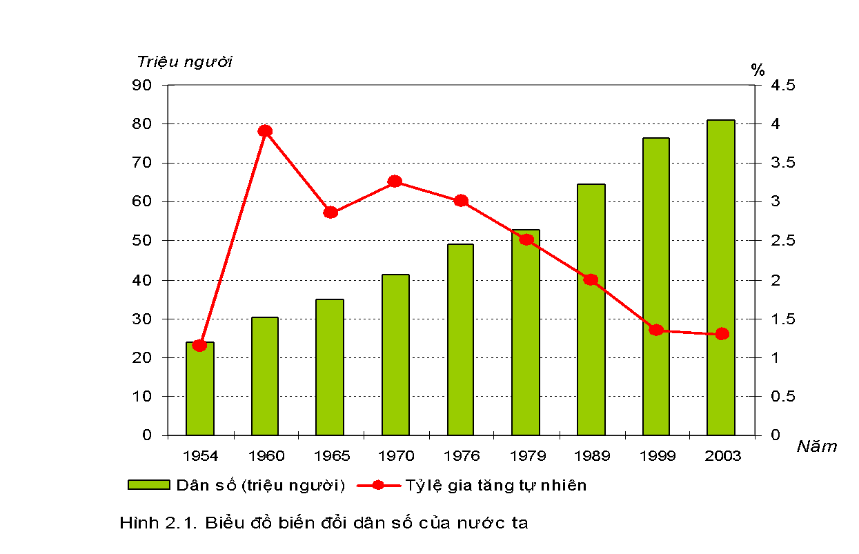
BÀI 2: DÂN SỐ VÀ GIA TĂNG DÂN SỐ
II. Gia tăng dân số
Nhận xét về tình hình tăng dân số nước ta?
80,9
76,3
64,4
49,2
52,7
41,1
34,9
30,2
23,8

Slide 6
Phân bố các độ tuổi ở Việt Nam, tính theo đầu năm 2017
25,2% | 69,3% | 5,5%
Dưới 15 tuổi
Từ 15-64 tuổi
Trên 64 tuổi

Slide 7
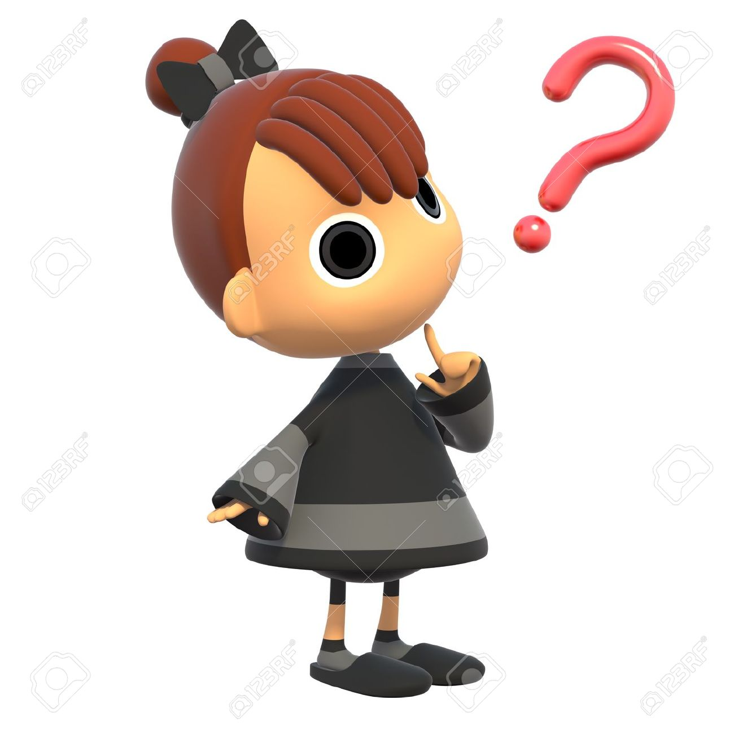
Dân số đông và tăng nhanh gây ra những hậu quả gì?
Vì sao tỉ lệ gia tăng tự nhiên của dân số giảm nhanh, nhưng dân số vẫn tăng nhanh

Slide 8
Dựa vào bảng 2.1, nhận xét tỉ lệ gia tăng dân số ở các vùng

Slide 9

BÀI 2: DÂN SỐ VÀ GIA TĂNG DÂN SỐ
II. Gia tăng dân số
Dân số nước ta tăng nhanh, cuối những năm 50 có hiện tượng bùng nổ dân số.
- Hiện nay tốc độ gia tăng dân số có xu hướng giảm (tuy nhiên vẫn tăng 1 triệu người/năm).
- Dân số đông và tăng nhanh liên tục để lại nhiều hậu qủa nghiêm trọng
Tỉ lệ gia tăng dân số khác nhau giữa các vùng.

Slide 10
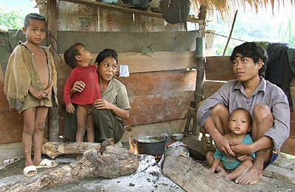
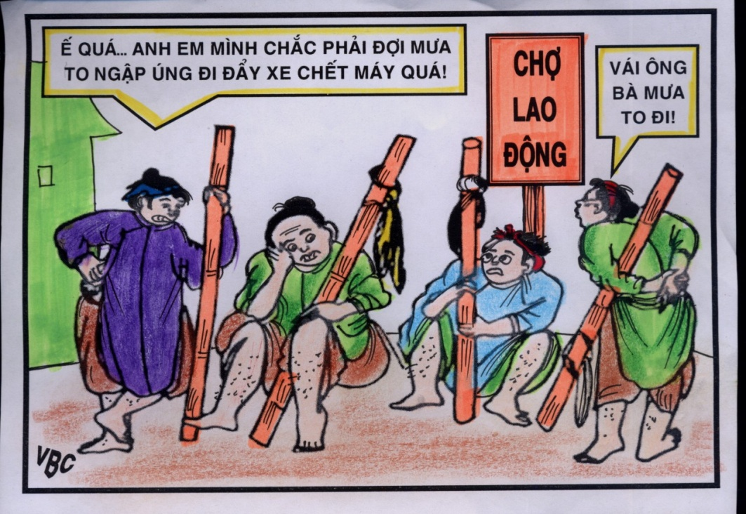
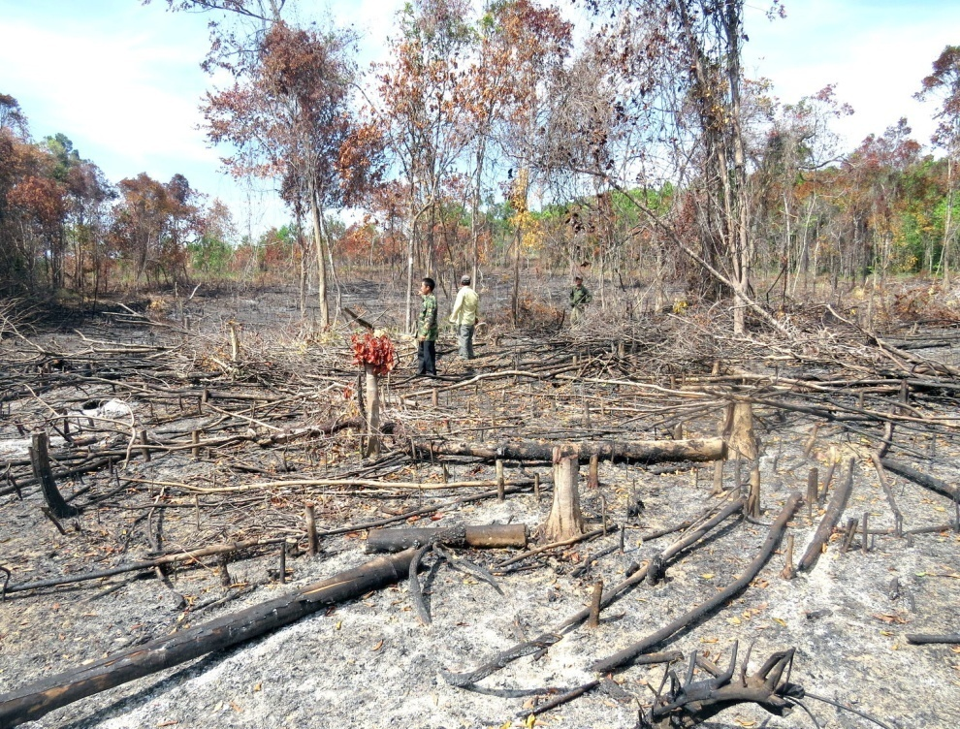
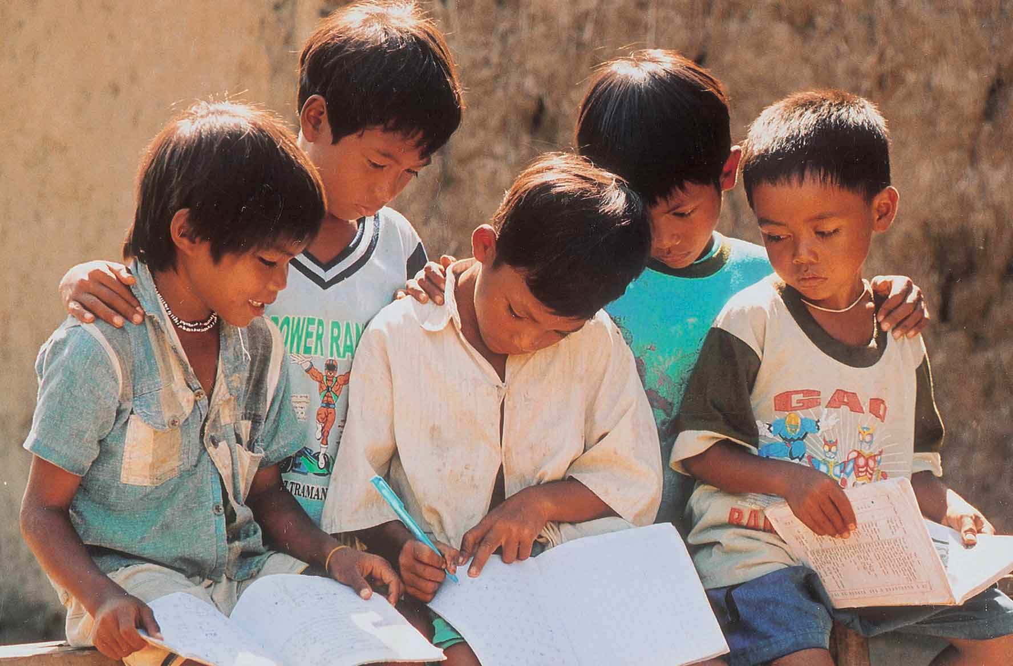

Slide 11
Ảnh hưởng đến
tài nguyên,
môi trường
Nghèo đói
Đời sống thấp
DÂN SỐ ĐÔNG
Thừa lao động
Thiếu việc làm
Ảnh hưởng tới
văn hóa, y tế,
giáo dục

Slide 12
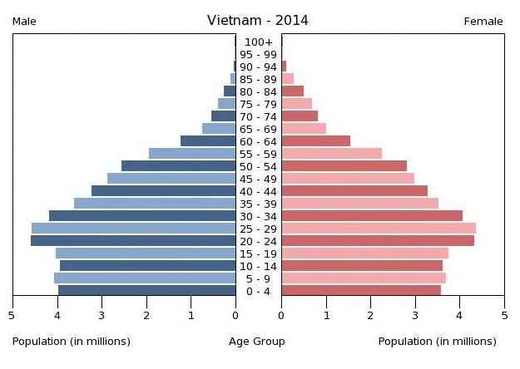
BÀI 2: DÂN SỐ VÀ GIA TĂNG DÂN SỐ
III. Cơ cấu dân số
Nhận xét tỉ lệ hai nhóm dân số nam, nữ thời kì 1979 -1999?
Kết luận :
Từ 0 – 14t : Nam thường cao hơn nữ.
Từ 15t trở lên : Nữ thường cao hơn nam.

Slide 13
Cho biết tỉ số giới tính là gì ?
Tỉ số giới tính thay đổi do
những nguyên nhân nào ?
Mất cân đối giữa nam và nữ
Do chiến tranh.
Hiện tượng chuyển cư.
Là số nam so với 100 nữ
Tỉ số giới tính của nước ta
hiện nay như thế nào ?

Slide 14
Theo độ tuổi nước ta được coi là
có kết cấu dân số như thế nào ?
Nhận xét về cơ cấu theo nhóm tuổi
của nước ta thời kì 1979 – 1999.
Có kết cấu dân số trẻ.
Cơ cấu theo nhóm tuổi đang có sự thay đổi.

Slide 15
BÀI 2: DÂN SỐ VÀ GIA TĂNG DÂN SỐ
III. Cơ cấu dân số
Tỉ số giới tính là số nam so với 100 nữ.
Tỉ số giới tính đang dần mất cân đối (hiện nay 115 nam/100 nữ).
Cơ cấu theo độ tuổi đang có sự thay đổi.
Độ tuổi 0 – 14t giảm.
Độ tuổi từ 15 trở lên tăng.

Slide 16
CỦNG CỐ
BÀI TẬP 3 :
Tính tỉ lệ gia tăng tự nhiên :
Tỉ suất sinh (‰) – Tỉ suất tử (‰)
Tỉ lệ GTTN (%) =
10
Rút ra nhận xét sau khi tính.

Slide 17
BIỂU ĐỒ THỂ HIỆN TÌNH HÌNH GIA TĂNG TỰ NHIÊN CỦA DÂN SỐ NƯỚC TA THỜI KÌ 1979 – 1999.
%
32,5
19,9
Tỉ lệ GTTN
7,2
5,5
Năm
1979
1999

